Slide 1




برنامج دعم التعلمات الأساس
رياضيات--
المستوى
3
المسار
1
لبنة 1 : جمع
الحصة 10
نسخة تجريبية

Slide 2




توجيهات لاستعمال العرض
شرائح خاصة بالأستاذ
إرشادات وشروحات يجب على الأستاذ قولها
إيقاف العرض والقيام بمناولة /نمذجة

Slide 3



توجيهات لاستعمال الكراسة
باقي الأنشطة تنجز في المنزل
أنشطة تنجز في القسم كما هي معروضة على الشرائح

Slide 4


أهداف الحصة
في نهاية الحصة سيكون التلاميذ قادرين على:
التعرف على الأعداد من 0 إلى 999
التمكن من إجراء عملية جمع باحتفاظ
حل مسائل بسيطة باستخدام استراتيجية الأسئلة الأربعة

Slide 5



الإعداد المادي للأستاذ
المذكرة اليومية (تعديل المذكرة)
عدة المناولة
العرض الرقمي

Slide 6

هيكلة الحصة
1 - حساب ذهني
نشاط عائلة العددين 19 - 20
10 min
2 - الأعداد
نشاط التعرف على الأعداد من 0 إلى 999 لعبة النقود
20 min
3 -العمليات وحل المسائل
نشاط الجمع باحتفاظ باستخدام النقود
الاستئناس باستراتجية الأسئلة الأربعة لحل مسألة
25 min
3 –عمل فردي على الكراسة
الإنجاز/التصحيح
10 min
4 –لعبة
لعبة عجلة الأعداد
10 min

Slide 7







أيقونات توجيهية
هذا النشاط مرتبط بتوظيف الألواح.
المناولة والألعاب
العمل الجماعي
العمل الثنائي
عمل فردي على الكراسة
أصغي إلى أستاذي وألاحظ ما يفعله.
أُحَضِّرُ لوازمي المدرسية قبل بداية الدرس.
العمل في مجموعات صغرى

Slide 8

ألعاب | عمليات وحل المسائل | الأعداد | نشاط اعتيادي | افتتاح الحصة
مرحبا بكم أعزائي سنبدأ حصة اليوم، انتبهوا جيدا
مرحبا بكم أبنائي الأعزاء

Slide 9



ألعاب | عمليات وحل المسائل | الأعداد | نشاط اعتيادي | افتتاح الحصة
أبنائي الأعزاء، ضعوا أدواتكم على الطاولة.
كراسة
دفتر البحث
قلم الرصاص
لوحة

Slide 10
ألعاب | عمليات وحل المسائل | الأعداد | نشاط اعتيادي | افتتاح الحصة
سنتدرب طيلة هذا الأسبوع على الاستعمال الجيد للوحة، انتبهوا جيدا.
أستخرج لوحتي بهدوء عند ظهور أيقونة اللوحة؛
كل واحد يكب اسمه الشخصي على اللوحة:
إشارة الأولى: ارفعوا الأقلام/الطباشير؛ فكروا، واكتبوا الإجابة؛
الإشارة الثانية: ارفعوا الألواح كلكم دفعة واحدة؛
لإشارة الثالثة: الذين سأشير إليهم، اخفضوا الألواح فإن إجابتكم صحيحة؛
بالنسبة للذين ما زالت ألواحهم مرفوعة، فإن إجابتهم خاطئة؛
انتبهوا جيداً لعملية التصحيح للحصول على إجابة صحيحة في المرة القادمة؛
أمسح لوحتي عند الانتهاء من توظيفها، وأضعها في مكانها.
سيفوز التلاميذ الذين يلتزمون بهذا السلوك بنجمة التميز

Slide 11

نشاط اعتيادي
نشاط عائلتي العددين
19 و 20 باستخدام الخشيبات

Slide 12
ألعاب | عمليات وحل المسائل | الأعداد | نشاط اعتيادي | افتتاح الحصة
  تعرفنا سابقا على عائلة العدد 17 .
  تابعو سأقرأ
  من يريد أن يقرأ كما قرأت
17
7+10
5+12
6+11
10+7
14+3
0+17
9+8
12+5
11+6
13+4
17+0
8+9

Slide 13
ألعاب | عمليات وحل المسائل | الأعداد | نشاط اعتيادي | افتتاح الحصة
  كما تعرفنا على عائلة العدد 18 .
  تابعو سأقرأ
  من يريد أن يقرأ كما قرأت
18
8+10
6+12
7+11
11+7
14+4
5+13
10+8
12+6
17+1
13+5
17+0
9+9

Slide 14


ألعاب | عمليات وحل المسائل | الأعداد | نشاط اعتيادي | افتتاح الحصة
  الآن جاء دوركم، باستحدام الخشيبات، ستقومون في مجموعات بملء الخريطة الذهينة للأعداد:
  1- المجموعتان 1 و 2 : عائلة العدد 19
  2 – المجموعتان 3 و 4 : عائلة العدد 20
17
.+.
.+.
.+.
.+.
.+.
.+.
يقوم المتعلمون في مجموعات بملء خريطتي العددين 19 و 20 باستخدام الخشيبات
نمذجة كيفية ملء المخطط الشمسي لعائلة العدد 10 باستعمال الخشيبات

Slide 15
ألعاب | عمليات وحل المسائل | الأعداد | نشاط اعتيادي | افتتاح الحصة
  تقاسم أعمال المجموعات
  بشكل جماعي يتم ملء الخريطة الذهنية للعدد 19 على السبورة
  ينتدب الأستاذ بعض المتعلمين لقراءة الخريطة الذهنية
19
7+12
1+18
19+0
8+11
4+15
6+13
9+10
11+8
2+17
3+16
15+4
13+6

Slide 16
ألعاب | عمليات وحل المسائل | الأعداد | نشاط اعتيادي | افتتاح الحصة
  تقاسم أعمال المجموعات
  بشكل جماعي يتم ملء الخريطة الذهنية للعدد 20 على السبورة
  ينتدب الأستاذ بعض المتعلمين لقراءة الخريطة الذهنية
20
10+10
3+17
4+16
5+15
14+6
7+13
9+11
12+8
13+7
9+11
16+4
15+5

Slide 17
ألعاب | عمليات وحل المسائل | الأعداد | نشاط اعتيادي | افتتاح الحصة
  على ألواحكم أحسبوا المجموع.
9+11=..

Slide 18

ألعاب | عمليات وحل المسائل | الأعداد | نشاط اعتيادي | افتتاح الحصة
  ارفعوا الألواح
9+11=20

Slide 19
ألعاب | عمليات وحل المسائل | الأعداد | نشاط اعتيادي | افتتاح الحصة
  على ألواحكم أحسبوا المجموع.
10+10=..

Slide 20
ألعاب | عمليات وحل المسائل | الأعداد | نشاط اعتيادي | افتتاح الحصة
  ارفعوا الألواح
10+10=20

Slide 21
ألعاب | عمليات وحل المسائل | الأعداد | نشاط اعتيادي | افتتاح الحصة
  على ألواحكم أحسبوا المجموع.
12+8=..

Slide 22
ألعاب | عمليات وحل المسائل | الأعداد | نشاط اعتيادي | افتتاح الحصة
  ارفعوا الألواح
12+8=20

Slide 23
ألعاب | عمليات وحل المسائل | الأعداد | نشاط اعتيادي | افتتاح الحصة
  على ألواحكم أحسبوا المجموع.
8+9=..

Slide 24
ألعاب | عمليات وحل المسائل | الأعداد | نشاط اعتيادي | افتتاح الحصة
  ارفعوا الألواح
8+9=17

Slide 25
الأعداد
نشاط التعرف على الأعداد من 0 إلى 999 باستخدام لعبة "النقود"

Slide 26






ألعاب | عمليات وحل المسائل | الأعداد | نشاط اعتيادي | افتتاح الحصة
  ابنائي الأعزاء، الآن ستنعرف على كيفية تمثيل و قراءة وكتابة الأعداد من 0 إلى 999 باستعمال الخشيبات والحزم.
  ينمذج الأستاذ نشاط التعرف على الأعداد باستعمال الخشيبات والحزم.
في مجموعات يتدرب المتعلمون على قراءة وكتابة وتفكيك الأعداد باستخدام النقود.
نمذجة التعرف على الاعداد بالخشيبات والحزم

Slide 27



ألعاب | عمليات وحل المسائل | الأعداد | نشاط اعتيادي | افتتاح الحصة
  انتبهوا جيدا سأقرأ العدد الذي حصلت عليه
  يكتب الأستاذ العدد كتابات مختلفة
  يقرأ العدد
المئات | العشرات | الوحدات
5 مئات | 4 عشرات | 3 وحدات
500 | 40 | 3
543

Slide 28
ألعاب | عمليات وحل المسائل | الأعداد | نشاط اعتيادي | افتتاح الحصة
  في مجموعات قوموا بكتابة العدد 765
  بالنقود
  كتابة مفككة
المئات | العشرات | الوحدات
.... مئات | ..... عشرات | ..... وحدات
…….+………+…….
765

Slide 29
ألعاب | عمليات وحل المسائل | الأعداد | نشاط اعتيادي | افتتاح الحصة
  التصحيح
  التصريح بخطوات الإنجاز
  تقديم تغذية راجعة مناسبة
المئات | العشرات | الوحدات
7 مئات | 6 عشرات | 5 وحدات
700 + 60 + 5
765

Slide 30
ألعاب | عمليات وحل المسائل | الأعداد | نشاط اعتيادي | افتتاح الحصة
  في مجموعات قوموا بكتابة العدد 432
  بالنقود
  كتابة مفككة
المئات | العشرات | الوحدات
.... مئات | ..... عشرات | ..... وحدات
..... | ..... | ....
432

Slide 31
ألعاب | عمليات وحل المسائل | الأعداد | نشاط اعتيادي | افتتاح الحصة
  التصحيح
  التصريح بخطوات الإنجاز
  تقديم تغذية راجعة مناسبة
المئات | العشرات | الوحدات
4 مئات | 3 عشرات | 2 وحدات
400 + 30 + 2
432

Slide 32
العمليات وحل المسائل
التدرب على وضع وإنجاز عمليات جمع باحتفاظ باستخدام لعبة النقود

Slide 33



ألعاب | عمليات وحل المسائل | الأعداد | نشاط اعتيادي | افتتاح الحصة
  يواصل المتعلمون التدرب على وضع وإنجاز عمليات جمع باحتفاظ.
بشكل فردي يتدرب المتعلمون على وضع وانجاز عمليات جمع باحتفاظ.(المجموع أكبر من 100)

Slide 34

ألعاب | عمليات وحل المسائل | الأعداد | نشاط اعتيادي | افتتاح الحصة
  الآن سنشتغل على الألواح

Slide 35
ألعاب | عمليات وحل المسائل | الأعداد | نشاط اعتيادي | افتتاح الحصة
  على ألواحكم أنجزوا العملية التالية:
مئات | عشرات | وحدات
8
3
+
1
9
.
.
.

Slide 36
ألعاب | عمليات وحل المسائل | الأعداد | نشاط اعتيادي | افتتاح الحصة
  التصحيح
  ينتدب الأستاذ أحد المتعلمين للتصحيح
  يطلب منه التصريح بخطوات الانجاز
مئات | عشرات | وحدات
1
1
8
3
+
1
9
1
0
2

Slide 37
ألعاب | عمليات وحل المسائل | الأعداد | نشاط اعتيادي | افتتاح الحصة
  على ألواحكم أنجزوا العملية التالية:
مئات | عشرات | وحدات
7
5
+
4
6
.
.
.

Slide 38
ألعاب | عمليات وحل المسائل | الأعداد | نشاط اعتيادي | افتتاح الحصة
  التصحيح
  ينتدب الأستاذ أحد المتعلمين للتصحيح
  يطلب منه التصريح بخطوات الانجاز
مئات | عشرات | وحدات
1
1
7
5
+
4
6
1
2
1

Slide 39
العمليات وحل المسائل
التدرب على حل المسائل باستعمال استراتيجية الأسئلة الأربعة

Slide 40
ألعاب | عمليات وحل المسائل | الأعداد | نشاط اعتيادي | افتتاح الحصة
  انتبهوا جيدا سأقرأ المسألة
  تعرض المسألة على المسلاط العاكس ويقرأها الأستاذ قراءة واضحة ومتأنية.
اشترى وليد لعبة اليكترونية بــ 56 درهما ولعبة يدوية بـــ 35 درهما. ما المبلغ الذي دفعه وليد للبائع؟

Slide 41

ألعاب | عمليات وحل المسائل | الأعداد | نشاط اعتيادي | افتتاح الحصة
  أغمضوا أعينكم وحاولوا تخيل المسألة.
  يطرح الأستاذ بعدها سلسلة من الأسئلة لمساعدة المتعلمين على فهم المسألة والتعرف على العملية المناسبة.
  مثلا : عدد شخصيات المسالة؟ ماذا اشترى وليد؟ ثمن اللعبة؟ .... ؟

Slide 42

ألعاب | عمليات وحل المسائل | الأعداد | نشاط اعتيادي | افتتاح الحصة
  الآن انتبهوا جيدا سنقوم بحل المسالة باستخدام استراتيجية الأسئلة الأربعة.
  سنحاول أولا استخراج المعلومات الواردة في المسألة.
السؤال
اشترى وليد لعبة اليكترونية بــ 56 درهما ولعبة يدوية بـــ 35 درهما. ما المبلغ الذي دفعه وليد للبائع؟
1- ما المعلومات الواردة في المسألة؟

Slide 43

ألعاب | عمليات وحل المسائل | الأعداد | نشاط اعتيادي | افتتاح الحصة
  الخطوة الأولى: ما المعلومات الواردة في المسألة؟
الحل
اشترى وليد لعبة اليكترونية بــ 56 درهما ولعبة يدوية بـــ 35 درهما. ما المبلغ الذي دفعه وليد للبائع؟
المعلومات الواردة في المسألة هي:
اشترى وليد:
- لعبة إليكترونية بــ 56 درهما؛
- لعبة يدوية بـــ 35 درهما ؛
2. لا نعرف كم دفع للتاجر.

Slide 44
ألعاب | عمليات وحل المسائل | الأعداد | نشاط اعتيادي | افتتاح الحصة
  بعد حصر المعلومات الواردة في المسألة سنحاول أن نحدد ما المطلوب.
السؤال
اشترى وليد لعبة اليكترونية بــ 56 درهما ولعبة يدوية بـــ 35 درهما. ما المبلغ الذي دفعه وليد للبائع؟
2- ما المطلوب مني؟

Slide 45
ألعاب | عمليات وحل المسائل | الأعداد | نشاط اعتيادي | افتتاح الحصة
  الجواب
الحل
اشترى وليد لعبة اليكترونية بــ 56 درهما ولعبة يدوية بـــ 35 درهما. ما المبلغ الذي دفعه وليد للبائع؟
المطوب هو إيجاد المبلغ الذي دفعه وليد للبائع.

Slide 46
ألعاب | عمليات وحل المسائل | الأعداد | نشاط اعتيادي | افتتاح الحصة
  وفي الأخير سنحدد ماذا علينا أن نفعل بالضبط لإيجاد المطلوب. مع تبرير الاختيار بالإجابة على سؤال لماذا؟
السؤال
اشترى وليد لعبة اليكترونية بــ 56 درهما ولعبة يدوية بـــ 35 درهما. ما المبلغ الذي دفعه وليد للبائع؟
2- ماذا علينا أن نفعل؟ ولماذا؟

Slide 47

ألعاب | عمليات وحل المسائل | الأعداد | نشاط اعتيادي | افتتاح الحصة
  الجواب
اشترى وليد لعبة اليكترونية بــ 56 درهما ولعبة يدوية بـــ 35 درهما. ما المبلغ الذي دفعه وليد للبائع؟
الحل
ثمن اللعبة الاليكترونية 56 درهما.
ثمن اللعبة اليدوية 35 درهما.
ما المبلغ الذي دفعه وليد للتاجر؟
لإيجاد المطلوب عليّ أن أقوم بعملية الجمع.

Slide 48
ألعاب | عمليات وحل المسائل | الأعداد | نشاط اعتيادي | افتتاح الحصة
  لاحظوا جيدا لماذا سنجري عملية الجمع لإيجاد حل المسألة.
ما المبلغ الذي دفعه وليد للتاجر؟
ثمن اللعبة الاليكترونية
ثمن اللعبة اليدوية

Slide 49
ألعاب | عمليات وحل المسائل | الأعداد | نشاط اعتيادي | افتتاح الحصة
  نعم سنجمع ثمن الدمية مع ثمن الطائرة .
؟
56
35

Slide 50
ألعاب | عمليات وحل المسائل | الأعداد | نشاط اعتيادي | افتتاح الحصة
  حل المسألة
ما المبلغ الذي دفعه الأب للتاجر؟
اشترى وليد لعبة اليكترونية بــ 56 درهما ولعبة يدوية بـــ 35 درهما. ما المبلغ الذي دفعه وليد للبائع؟
المبلغ الذي دفعه الأب للتاجر :
56+35=91
درهما

Slide 51
عمل فردي على الكراسة
تمارين على الكراسة

Slide 52
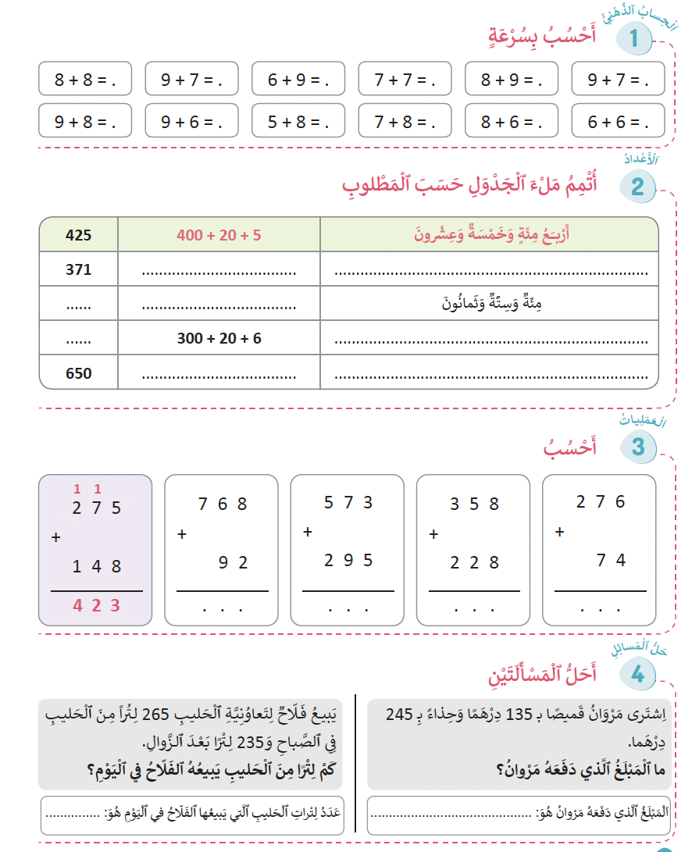
ألعاب | عمليات وحل المسائل | الأعداد | نشاط اعتيادي | افتتاح الحصة
  خدوا كراساتكم سننجز التمارين الصفحة 14
  انجزوا التمرين رقم 1

Slide 53
ألعاب | عمليات وحل المسائل | الأعداد | نشاط اعتيادي | افتتاح الحصة
  التصحيح
16
16
17
15

Slide 54
ألعاب | عمليات وحل المسائل | الأعداد | نشاط اعتيادي | افتتاح الحصة
  انجزوا التمرين رقم 2 صفحة 14

Slide 55
ألعاب | عمليات وحل المسائل | الأعداد | نشاط اعتيادي | افتتاح الحصة
  التصحيح
300 + 70 + 1
ثلاث مئة وواحد وسبعون

Slide 56
ألعاب | عمليات وحل المسائل | الأعداد | نشاط اعتيادي | افتتاح الحصة
  انجزوا التمرين رقم 3 صفحة 14

Slide 57
ألعاب | عمليات وحل المسائل | الأعداد | نشاط اعتيادي | افتتاح الحصة
  التصحيح
1 1
8 6 0

Slide 58



ألعاب | عمليات وحل المسائل | الأعداد | نشاط اعتيادي | افتتاح الحصة
  يطلب الأستاذ من المتعلمين انجاز المسألتين في المنزل وتسجيل خطوات الحل على دفتر البحث.
  تراقب الواجبات المنزلية في الحصة الموالية.
انجزوا المسألتين في منازلكم؛
استعينوا بخطوات الأسئلة الأربعة للبحث عن الحل.
دونوا خطوات الحل على دفاتر البحث؛

Slide 59
لعبة عجلة الأعداد
التعرف على الأعداد وقيمة الأرقام ومكانها
باستخدام لعبة "عجلة الأعداد"

Slide 60
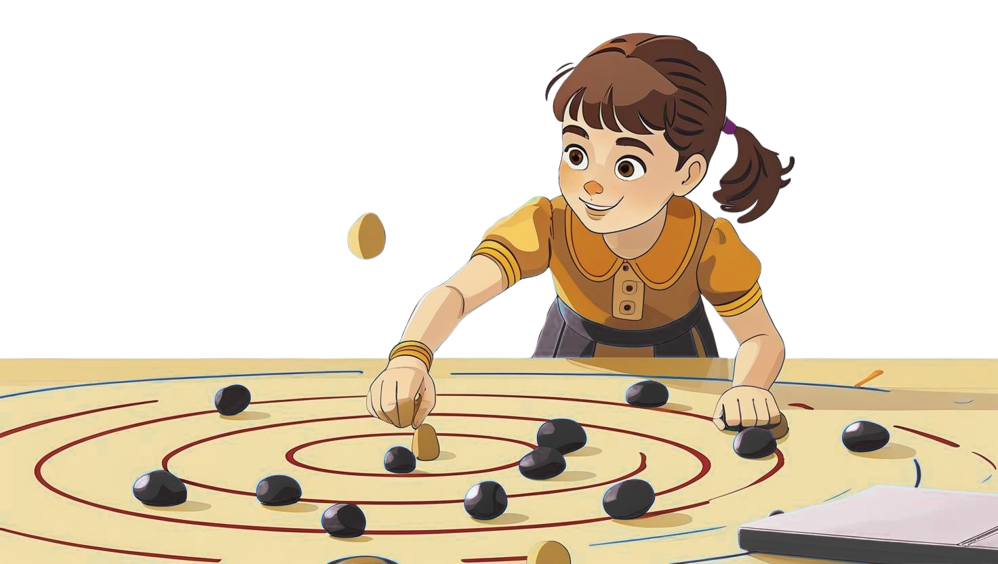
ألعاب | عمليات وحل المسائل | الأعداد | نشاط اعتيادي | افتتاح الحصة
  الآن سنلعب لعبة عجلة الأعداد، ستمكنكم هذه اللعبة من تعرف الأعداد وتعرف قيمة الأرقام ومكانها في أعداد من رقمين .لاحظوا كيف ألعبها؟
ٍٍ

Slide 61

الواجبات المنزلية

Slide 62

تبصر الحصة
2 - تسجيل نسبة التحكم التقديرية من أهداف الحصة.
1 - تسجيل الملاحظات حول سير الحصة على المذكرة اليومية؛

